Slide 1
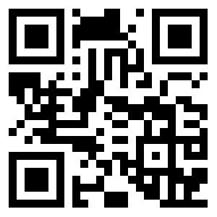
112學年度
四技二專技優甄審入學招生
系統操作說明會
技專校院招生委員會聯合會
112 年 4 月

Slide 2
技優甄審入學招生重要日程
重要日程 | 辦理事項
111.12.8（四）起 | 簡章網路下載
112.4.13（四）10:00 ~4.19（三）21:00止 | 學習歷程中央資料庫釋出資料（檔案）查看及疑義處理
112.4.17（一）10:00 ~4.19（三）17:00止 | 低收入戶、中低收入戶身分網路登錄及繳寄證明文件
112.4.26（三）10:00起 | 低收入戶、中低收入戶身分審查結果查詢
112.5.2（二）10:00 ~5.9（二）17:00止 | 1.繳交報名費 2.資格審查登錄及繳寄資料至本委員會 報名費須於112.5.8(一) 24:00前完成繳費
112.5.18（四）10:00起 | 資格審查結果查詢（含優待加分比率）
112.5.22（一）10:00 ~5.26（五）17:00止 | 網路報名【選填校系(科)組、學程至多選擇 5個】
各校自訂【詳見招生學校系科（組）、學程一覽表】 112.6.7（三）10:00 ~6.12（一）21:00止 | 網路上傳（或勾選）學習歷程備審資料
各校自訂【詳見招生學校系科（組）、學程一覽表】 112.6.7（三）10:00 ~6.12（一）24:00止 | 依各甄審學校繳費方式與規定繳交指定項目甄審費用
各校自訂【詳見招生學校系科（組）、學程一覽表】 | 各甄審學校網站公告考生參加指定項目甄審時間
各校自訂【詳見招生學校系科（組）、學程一覽表】 112.6.16（五）~6.25（日）止 | 各甄審學校進行指定項目甄審
各校自訂【詳見招生學校系科（組）、學程一覽表】 112.6.27（二）10:00前 | 本委員會網站提供查詢甄審總成績
各校自訂【詳見招生學校系科（組）、學程一覽表】 112.6.29（四）10:00前 | 各甄審學校網站公告甄審結果（正取生、備取生名單）
112.7.3（一）10:00 ~7.5（三）17:00止 | 正取生、備取生至本委員會網站登記就讀志願序
112.7.11（二）10:00起 | 就讀志願序統一分發放榜
112.7.19（三）12:00前 | 報到截止（依各甄審學校規定之報到時間辦理）
!

Slide 3
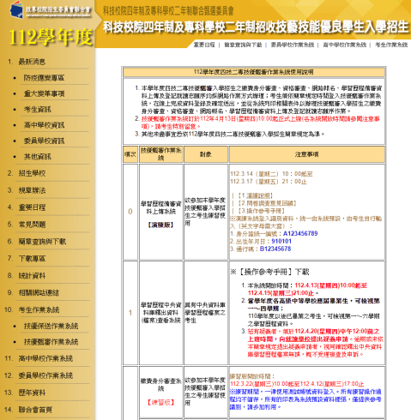
網路作業系統入口
系統練習版開放時間：
112年3月22日(三) 10:00起
1.繳費身分審查系統
至4.12(三)17:00止
2.資格審查登錄系統
至4.25(二)17:00止
3.報名系統【選填校系科（組）、學程】
至5.15(一)17:00止
4.學習歷程備審資料上傳系統
至5.31(三)17:00止
5.就讀志願序登記系統
至6.26(一)17:00止

Slide 4
壹、考生作業系統說明
學習歷程檔案查看及疑義處理
看及疑義處理
學習歷程檔案查
繳費身分審查
資格審查
繳交報名費及
網路報名
指定項目甄審
登記就讀志願序
志願序分發放榜
報到
系統開放時間：112.4.13(一)10:00-112.4.19(三)21:00止
對象：具有中央資料庫學習歷程檔案之考生
首次進入系統須自行設定通行碼
檢視並核對學習歷程中央資料庫提供之修課紀錄、課程學習成果及多元表現等檔案資料
考生為應屆畢業生，可檢視第一～四學期之學習歷程資料
考生為110學年度以後畢業生，可檢視第一~六學期之學習歷程資料
如有疑義者，須於112年4月20日(四)中午12：00前之每日上班時間向就讀學校提出疑義申請。
就讀學校接獲所屬學生反映後，依「高級中等學校學生學習歷程檔案作業要點」第4點明定「收訖明細」之規範，於3日內查明，並依學習歷程中央資料庫主管權責單位辦理更正
逾期或未依本簡章規定提出疑義申請者，視同確認釋出中央資料庫學習歷程檔案無誤，概不受理複查及申訴

Slide 5
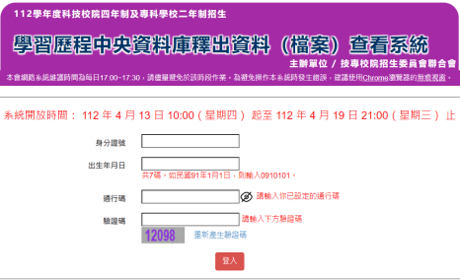
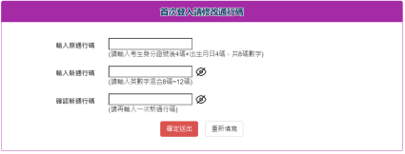
壹、考生作業系統說明
學習歷程檔案查看及疑義處理
步驟一 首次登入設定通行碼
步驟二 列印留存通行碼確認單
通行碼(首次登入，預設通行碼為身分證號後4碼+出生月日4碼共8碼)
通行碼設定完成後，請下載「通行碼完成設定確認單(PDF檔)」自行留存

Slide 6
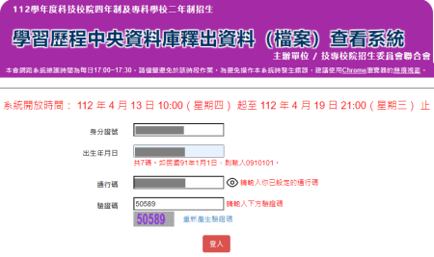
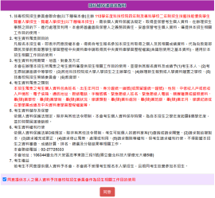
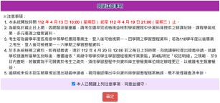
壹、考生作業系統說明
步驟三
登入查看系統並閱讀「隱私權保護政策聲明」、「閱讀注意事項」
學習歷程檔案查看及疑義處理
詳讀規定說明後
，請勾選
通行碼(輸入您已設定的通行碼)

Slide 7
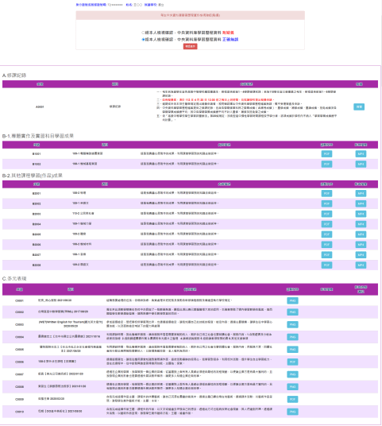
壹、考生作業系統說明
學習歷程檔案查看及疑義處理
步驟四 檢視學習歷程中央資料庫出資料(檔案)
請依序檢視「A.修課紀錄」、「B-1.專題實作及實習科目學習成果」、「B-2.其他課程學習(作品)成果」、「C.多元表現」各項目證明文件檔案資料
B-2.其他課程學習(作品)成果
中央資料庫學習歷程資料檢視確認(點選)
C.多元表現
A.修課紀錄
B-1.專題實作及實習科目學習成果

Slide 8
壹、考生作業系統說明
學習歷程檔案查看及疑義處理
步驟五 檢視完成確認儲存
各項目證明文件皆檢視完成後，請至頁面上方【考生中央資料庫學習歷程資料檢視確認(點選)】區，選擇檢視確認選項鈕(有疑義或正確無誤)，並點選確認儲存，即可點選頁面上方登出鈕
3
1
2
檢視各項目證明文件後，確認選項鈕

Slide 9
壹、考生作業系統說明
繳費身分審查登錄系統
看及疑義處理
學習歷程檔案查
繳費身分審查
資格審查
繳交報名費及
網路報名
指定項目甄審
登記就讀志願序
志願序分發放榜
報到
系統開放時間：112.4.17(一)10:00-112.4.19(三)17:00止
首次進入系統須自行設定通行碼
112.4.19(三)17:00前登錄低收入戶或中低收入戶身分資料
112.4.19(三)前繳寄相關文件至本委員會審查(郵戳為憑)
繳費身分審查結果於112.4.26(三)10:00起公告
本項審查結果僅與考生之報名費與指定項目甄審費減免身分有關，未於規定時間內登錄身分或身分審查未通過者，均以一般生身分繳費

Slide 10
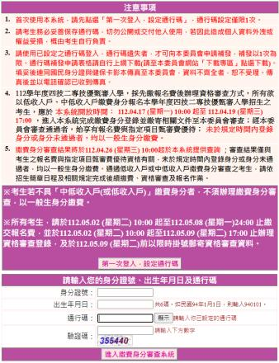
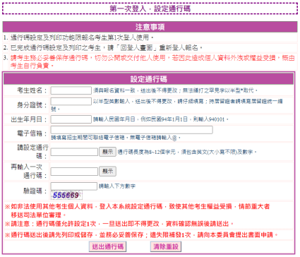
壹、考生作業系統說明
繳費身分審查登錄系統
步驟一 首次登入設定通行碼
務必檢視輸入之個人資料是否正確，確定無誤後，點選送出通行碼鈕

Slide 11
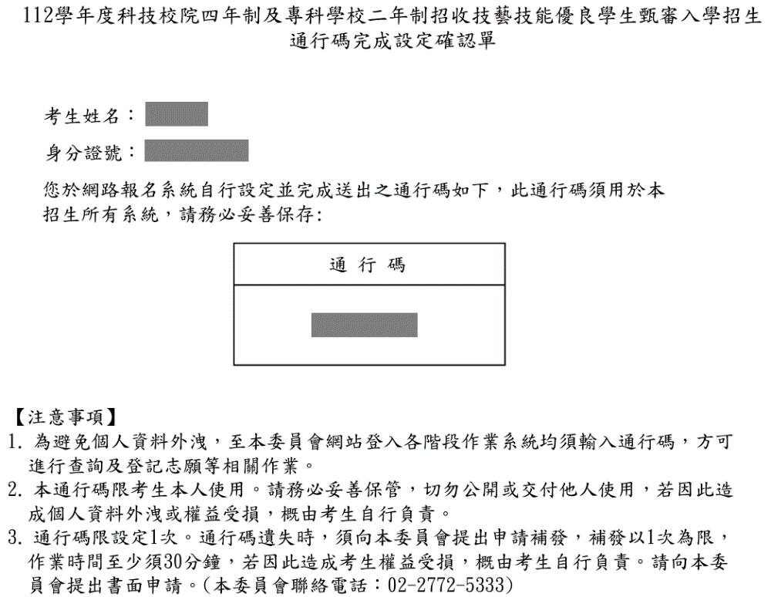
壹、考生作業系統說明
繳費身分審查登錄系統
步驟二 列印留存通行碼確認單
樣張
設定完成送出通行碼後，請考生務必列印通行碼留存。離開通行碼設定頁面，即不得再行列印通行碼，請考生特別注意！

Slide 12
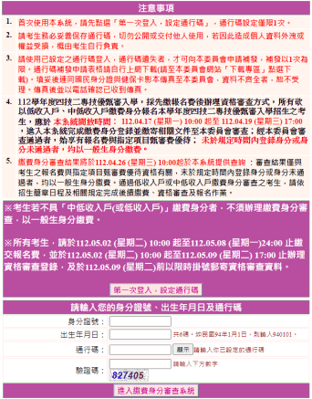
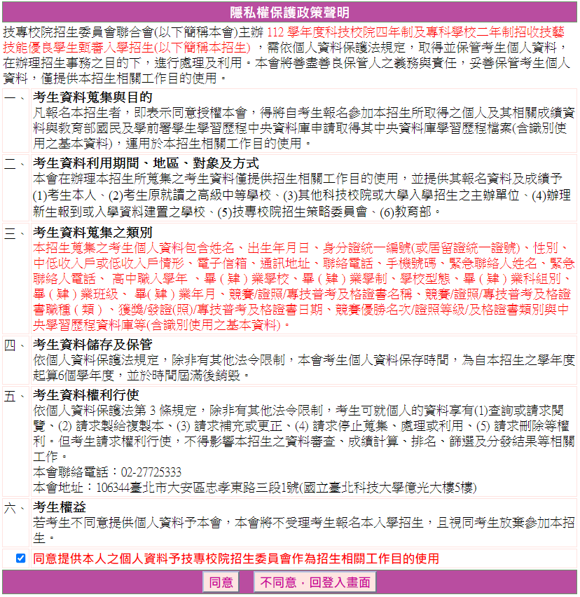
壹、考生作業系統說明
繳費身分審查登錄系統
步驟三
登入繳費身分審查系統並閱讀「隱私權保護政策聲明」
詳讀規定說明後
，請勾選

Slide 13
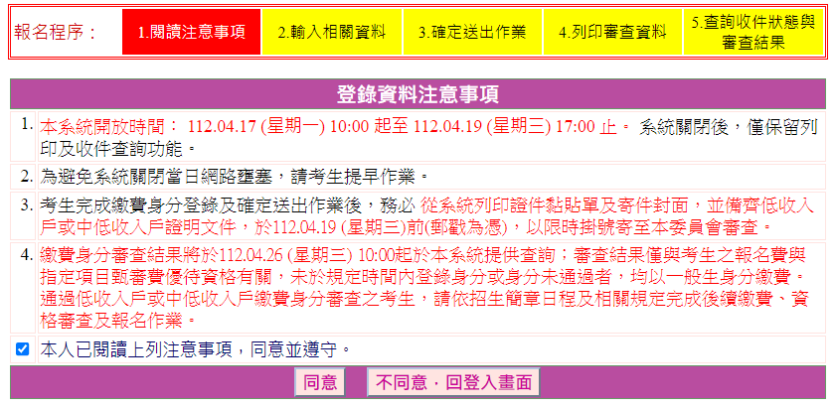
壹、考生作業系統說明
繳費身分審查登錄系統
步驟四 詳閱登錄資料注意事項
請考生詳閱登錄資料注意事項，閱讀完畢並勾選「本人已閱讀上列注意事項，同意並遵守」後，
按下同意按鈕，繼續登錄作業，不同意則返回首頁。

Slide 14
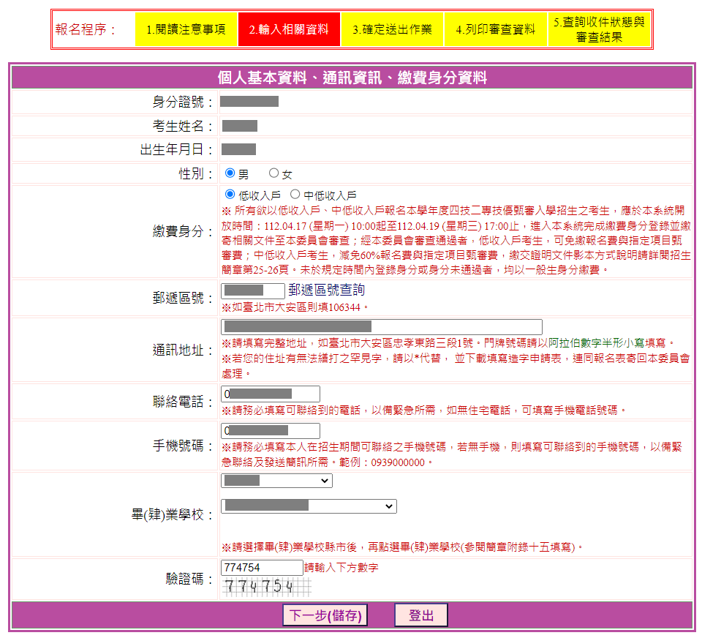
壹、考生作業系統說明
繳費身分審查登錄系統
步驟五 選擇繳費身分及輸入相關資料
請考生選擇欲申請之
繳費身分並填寫相關資料
務必檢視輸入之個人資料是否正確，確定無誤後，點選下一步(儲存)鈕

Slide 15
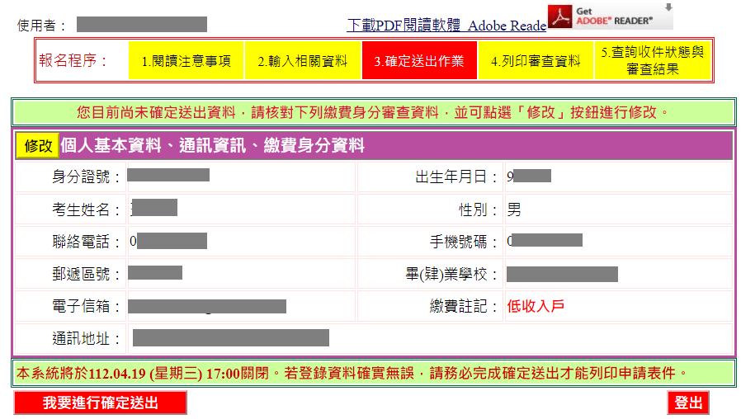
壹、考生作業系統說明
繳費身分審查登錄系統
步驟六 資料確定送出(1/2)
資料若需要修改，請按修改
若資料確認無誤，按下『我要進行確定送出』按鈕，將會出現最後確認訊息。

Slide 16
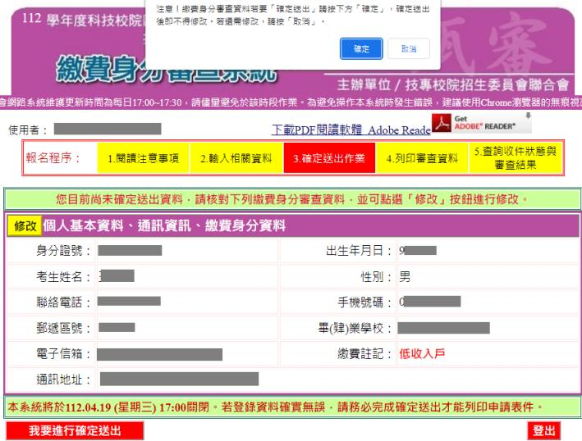
考生必須完成「我要進行確定送出」作業，才能列印申請表件，並請將相關證明文件於112.4.19(三)前(郵戳為憑)寄出才算完成繳費身分審查申請。
壹、考生作業系統說明
繳費身分審查登錄系統
步驟六 資料確定送出(2/2)
點選『確定』按鈕，
將不得再修改資料，
請仔細確認後再送出。

Slide 17
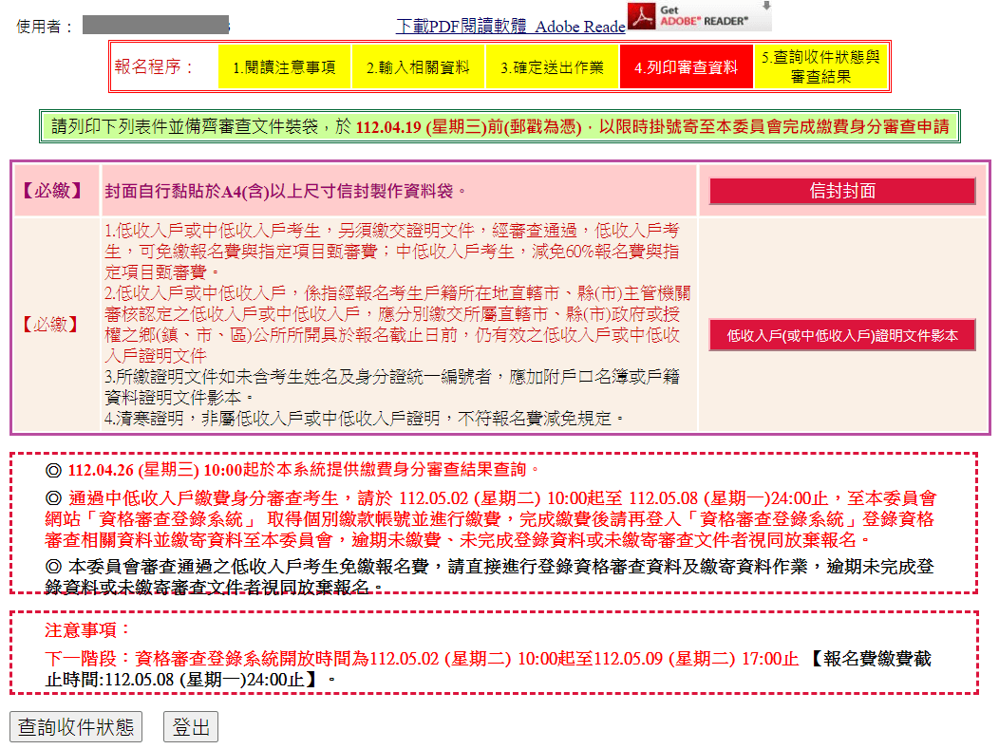
壹、考生作業系統說明
繳費身分審查登錄系統
步驟七 申請表件列印
考生必須自行下載列印申請表件並在112.4.19(三)前寄出資料
建議於寄件1-2日後，
登入本系統查詢收件狀態

Slide 18
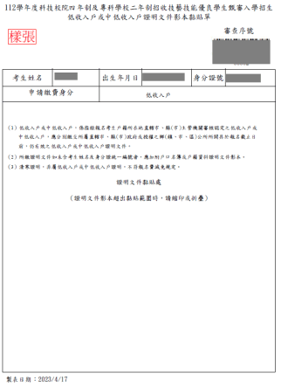
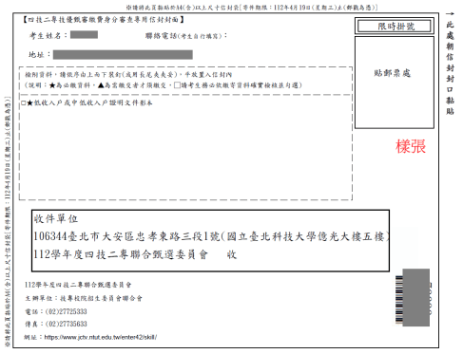
壹、考生作業系統說明
繳費身分審查登錄系統
步驟八 相關表件(樣張)
信封封面(樣張)
證明文件影本黏貼單(樣張)

Slide 19
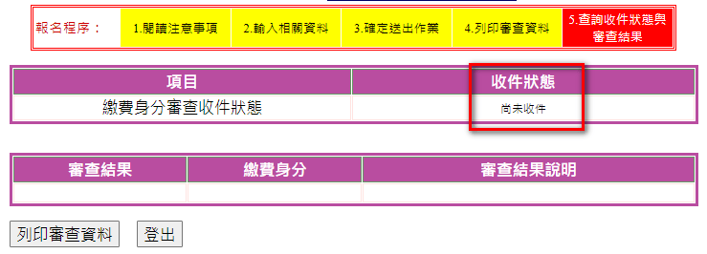
壹、考生作業系統說明
繳費身分審查登錄系統
步驟九 收件狀態查詢
考生寄出資料1-2日後
登入系統查詢本委員會收件狀態。

Slide 20
壹、考生作業系統說明
繳交報名費及資格審查
看及疑義處理
學習歷程檔案查
繳費身分審查
資格審查
繳交報名費及
網路報名
指定項目甄審
登記就讀志願序
志願序分發放榜
報到
系統開放時間：112.5.2(二)10:00-112.5.9(二)17:00止
首次進入系統須自行設定通行碼
112.5.8(一)24:00前繳交報名費(跨行匯款15:30前) ，依系統產生帳號至金融機構繳交，不可合併繳費！
112.5.9(二)17:00前登錄資格審查資料並確認是否具有中央資料庫學習歷程檔案
112.5.9(二)前繳寄紙本相關文件至本委員會審查(郵戳為憑)
112.5.18(四)10:00起公告資格審查結果(含優待加分比率)

Slide 21
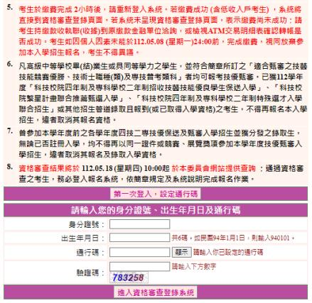
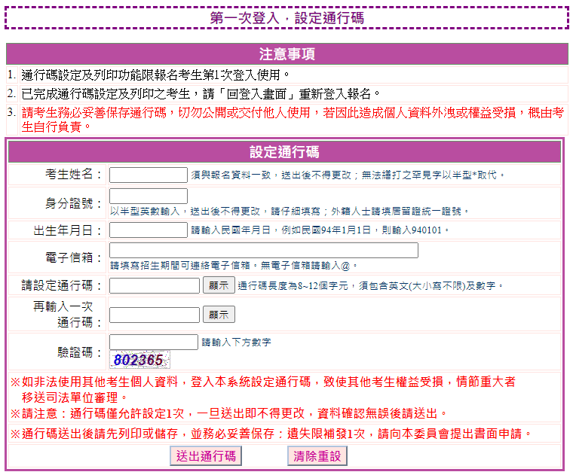
壹、考生作業系統說明
繳交報名費及資格審查
步驟一 首次登入設定通行碼
※若考生已於「繳費身分審查系統」設定過通行碼者，
則無須再行設定，直接登入系統即可。
務必檢視輸入之個人資料是否正確，確定無誤後，點選送出通行碼鈕

Slide 22
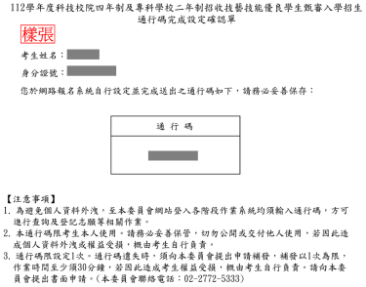
壹、考生作業系統說明
繳交報名費及資格審查
步驟二 列印留存通行碼

Slide 23
壹、考生作業系統說明
繳交報名費及資格審查
步驟三 進入資格審查登錄系統
點選『進入資格審查登錄系統』
系統將會自動檢核下列項目：
1.檢核輸入之個人資料是否正確
2.檢核是否已於其他招生管道錄取報到

Slide 24
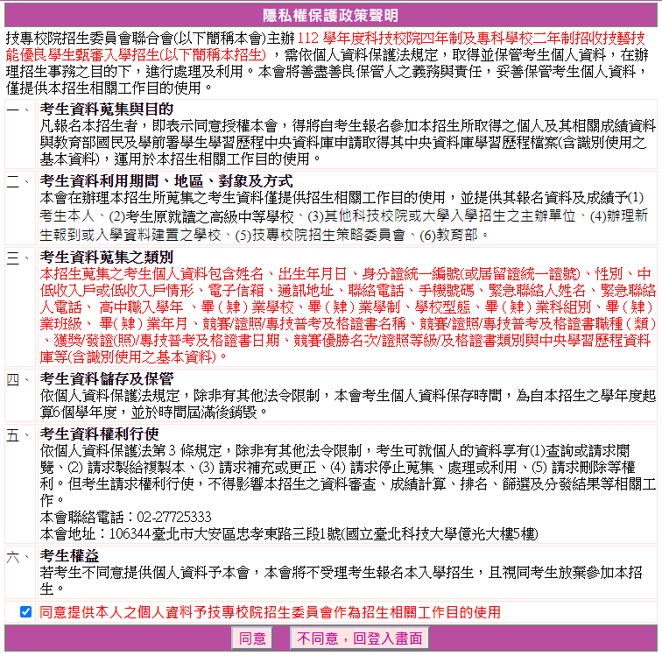
壹、考生作業系統說明
繳交報名費及資格審查
步驟四 閱讀「隱私權保護政策聲明」
詳讀規定說明後
，請勾選

Slide 25
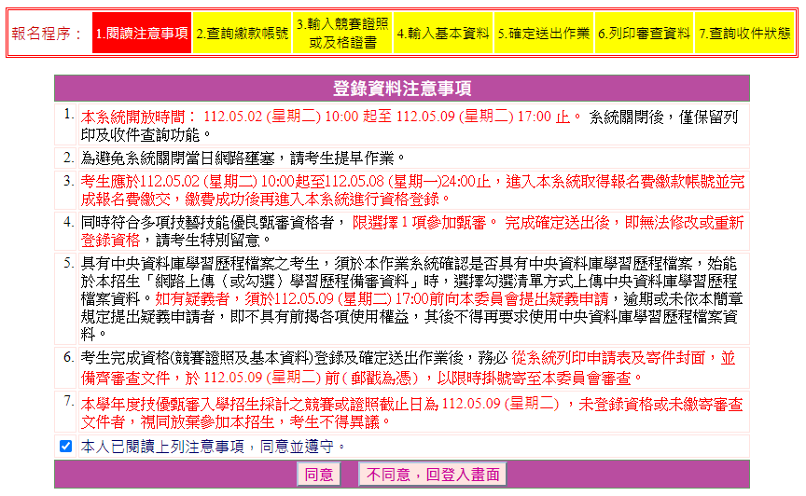
壹、考生作業系統說明
繳交報名費及資格審查
步驟五 詳閱登錄資料注意事項
詳讀規定說明後
，請勾選
請考生詳閱登錄資料注意事項，閱讀完畢並勾選「本人已閱讀上列注意事項，同意並遵守」後，按下同意按鈕，繼續登錄作業，不同意則返回首頁。

Slide 26
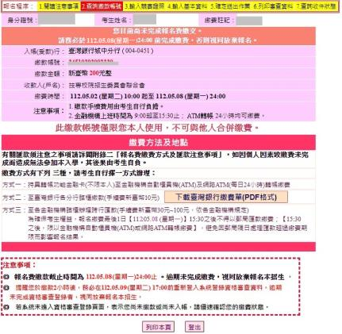
壹、考生作業系統說明
繳交報名費及資格審查
步驟六 查詢繳款帳號(一般生、中低收入戶生)(1/2)
繳費方式有下列3種，
請考生自行擇一方式辦理：
※方式一：
持具轉帳功能金融卡(不限本人)，至金融機構自動櫃員機(ATM)或網路ATM轉帳繳款
※方式二：
持繳費單至臺灣銀行臨櫃繳款
※方式三：
持繳費單至各金融機構櫃檯辦理跨行匯款
此繳款帳號每人不相同，請勿合併繳款。

Slide 27
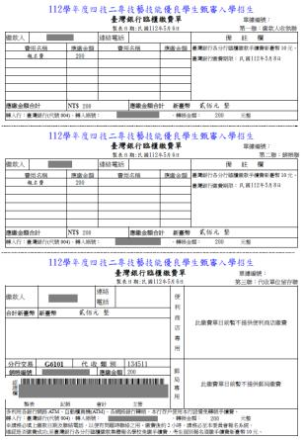
壹、考生作業系統說明
繳交報名費及資格審查
步驟六 臺灣銀行繳費單(樣張) (2/2)
樣張
※低收入戶考生無須繳費，
可直接進行資格審查資料登錄。

Slide 28
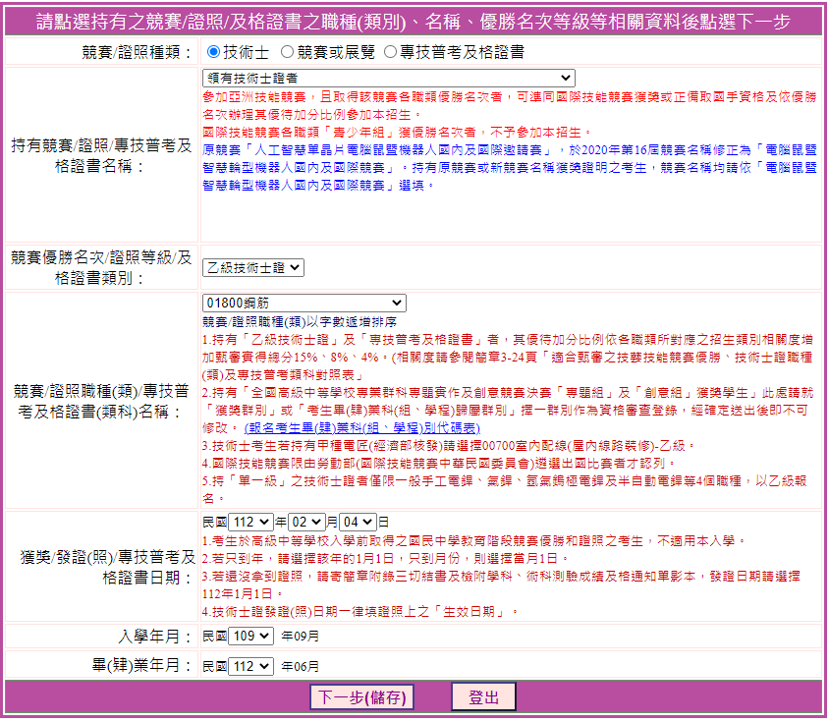
壹、考生作業系統說明
注意
繳交報名費及資格審查
步驟七 輸入競賽證照資料(1/3)
!
持有「乙級技術士證」者，其優待加分比率，依各職類所對應之招生類別相關度增加甄審實得總分15%、8%、4%。

Slide 29
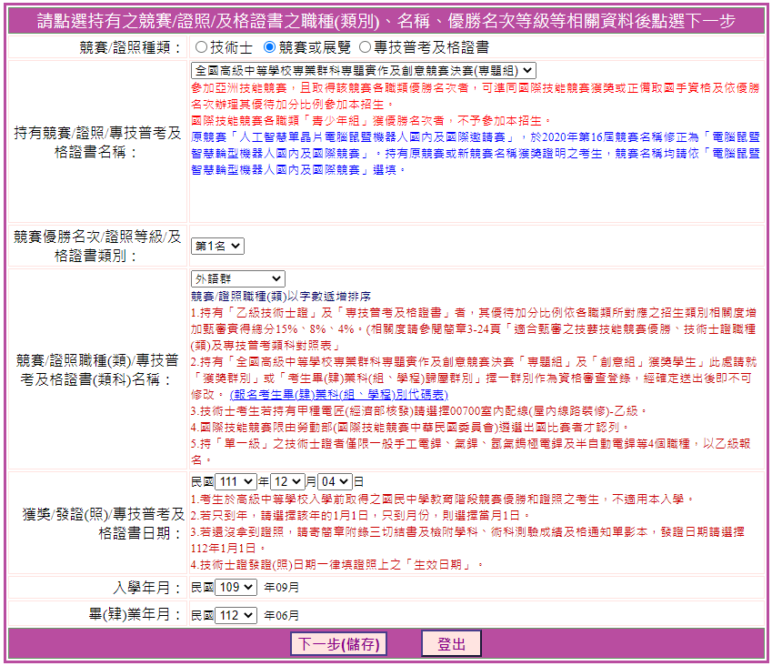
壹、考生作業系統說明
非參賽就讀群別考生請注意！
注意
繳交報名費及資格審查
步驟七 輸入競賽證照資料(2/3)
!
選擇「全國高級中等學校專業群科專題實作及創意競賽決賽」將出現提示訊息告知考生。
考生可點選下載
「考生畢(肄)業科(組、學程)代碼表」，查詢所屬群別。

Slide 30
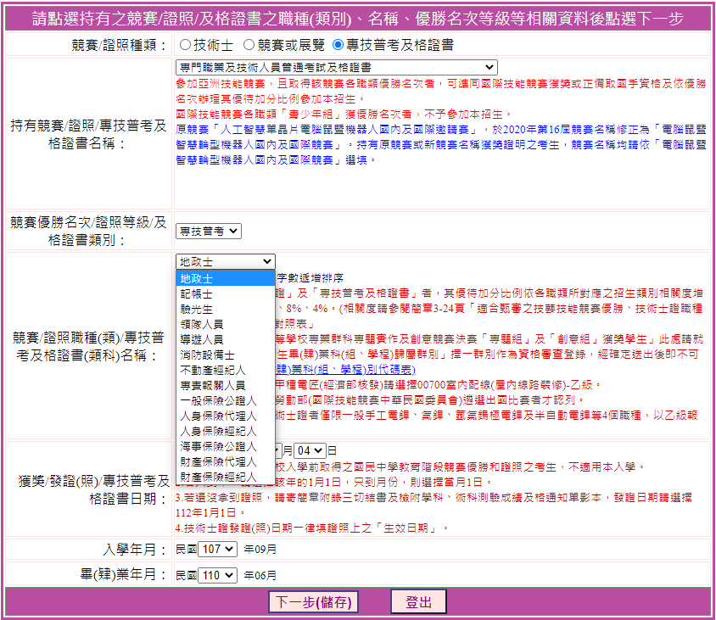
壹、考生作業系統說明
注意
繳交報名費及資格審查
!
步驟七 輸入競賽證照資料(3/3)
持有「專技普考及格證書」者，其優待加分比率，依各職類所對應之招生類別相關度增加甄審實得總分15%、8%。

Slide 31
壹、考生作業系統說明
注意
繳交報名費及資格審查
!
步驟八 輸入基本資料 (1/2)
系統會判別考生是否具有中央資料庫學習歷程檔案，考生須於本階段資格審查作業確認「是否具有中央資料庫學習歷程檔案」，若具有學習歷程中央資料庫之考生，系統顯示「否」(未具有中央資料庫學習歷程檔案)者，須於112.5.9(星期二)17:00前向本委員會提出疑義申請，逾期或未依規定提出申請者，其後亦不得再要求使用中央資料庫學習歷程檔案資料。
未具有中央資料庫學習歷程檔案之考生，系統會顯示「否」

Slide 32
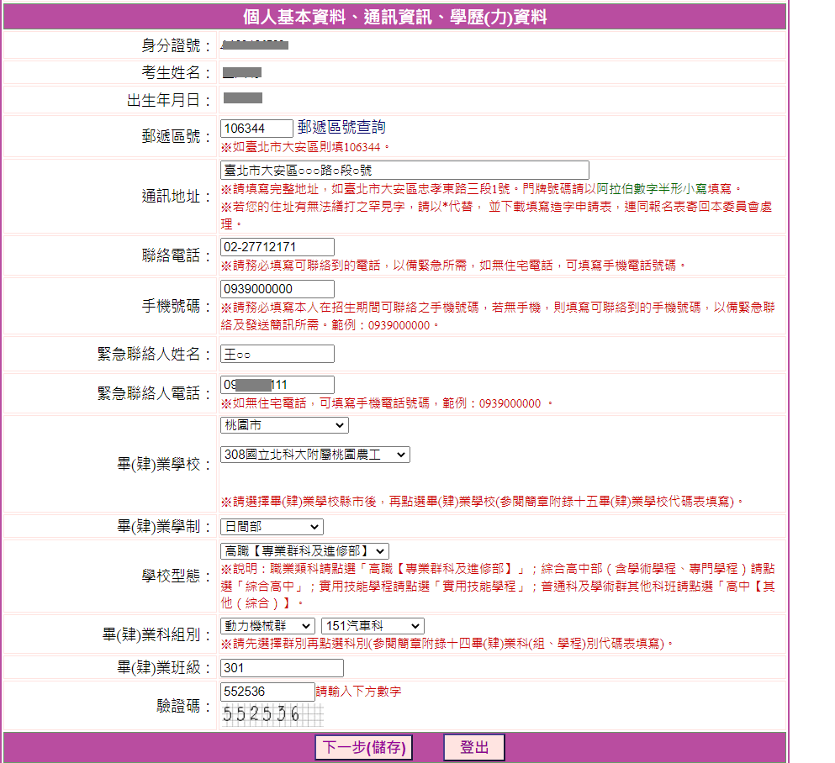
壹、考生作業系統說明
繳交報名費及資格審查
!
步驟八 輸入基本資料 (2/2)
請考生依序完整填寫下列欄位資料
請考生務必填寫完整且正確，在招生期間可連絡之地址、可接收簡訊之手機號碼，以備緊急聯絡發送簡訊之需。
緊急聯絡人電話不得為考生本人
畢(肄)業科組別
請務必填寫正確，
以利後續上傳資料時判別該生所屬學校型態。 （參閱簡章1350-1351頁）
點選『下一步(儲存)』
系統則會將考生所登錄之資料建檔

Slide 33
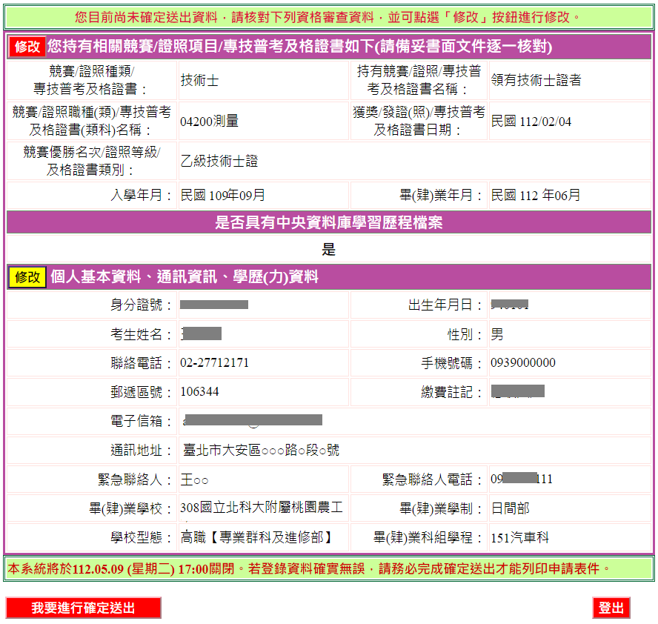
壹、考生作業系統說明
考生必須完成「我要進行確定送出」作業，才能列印申請表件，並請將審查資料於112.5.9(二)前(郵戳為憑)寄出才算完成資格審查申請。
繳交報名費及資格審查
步驟九 資料確定送出(1/2)
若需要修改
，請選修改
考生核對資料後，若資料確認無誤，按下『我要進行確定送出』按鈕

Slide 34
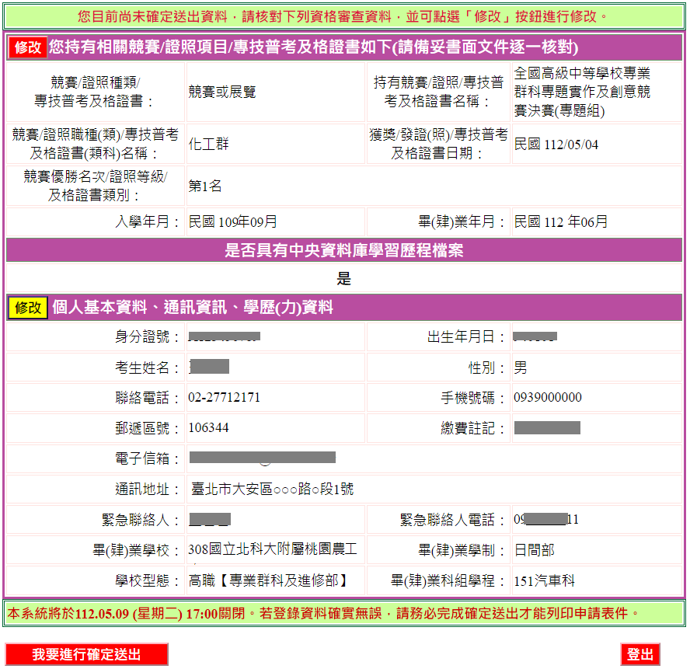
壹、考生作業系統說明
非參賽就讀群別考生請注意！
繳交報名費及資格審查
!
步驟九 資料確定送出(2/2)
!
若考生以「全國高級中等學校專業群科專題實作及創意競賽決賽(創意組)及(專題組)」報名，考生須先勾選確認使用「獲獎群別」或「考生畢(肄)業科(組、學程)歸屬群別」為報名資格，再進行確定送出作業。
畢(肄)業科(組、學程)歸屬群別為「動力機械群」

Slide 35
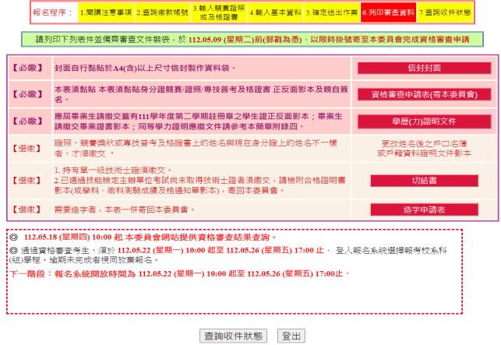
壹、考生作業系統說明
繳交報名費及資格審查
步驟十 申請資格審查表件列印

Slide 36
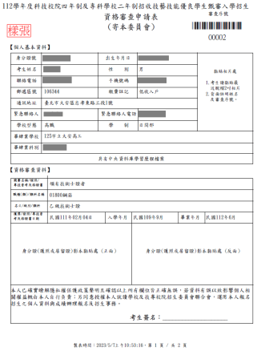
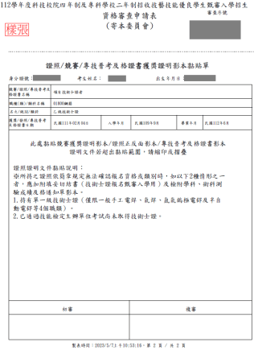
壹、考生作業系統說明
繳交報名費及資格審查
相關表件(樣張)-必繳
資格審查申請表(樣張1/2)
資格審查申請表(樣張2/2)

Slide 37
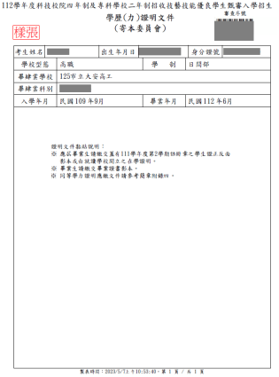
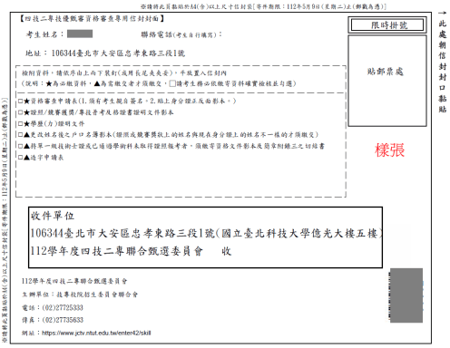
壹、考生作業系統說明
繳交報名費及資格審查
相關表件(樣張)-必繳
信封封面(樣張)
學力(歷)證明文件(樣張)

Slide 38
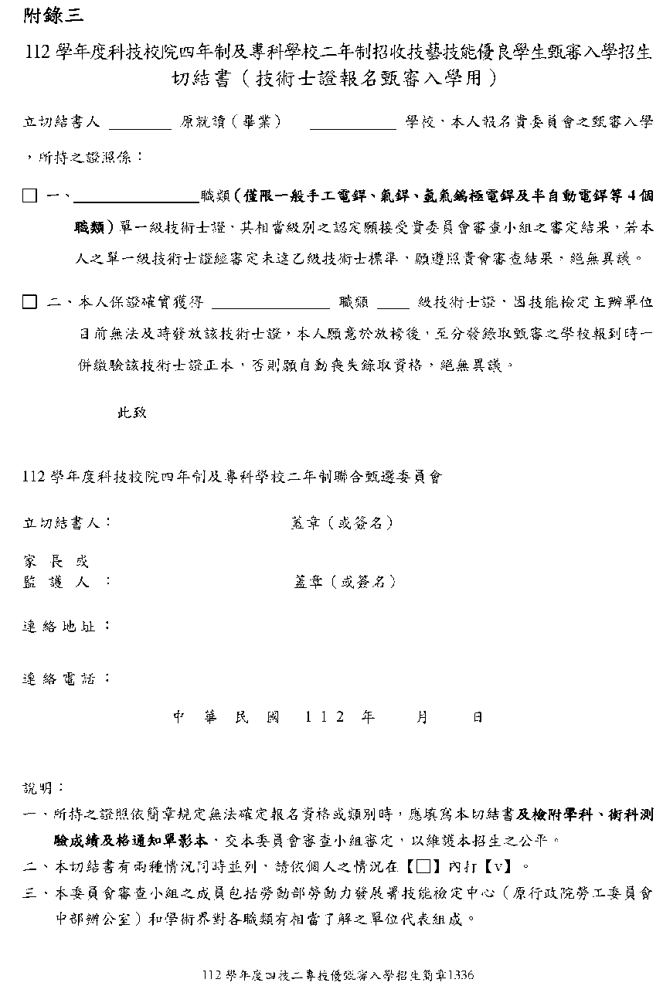
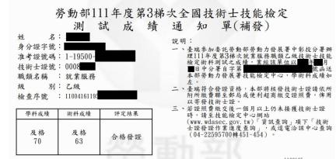
壹、考生作業系統說明
繳交報名費及資格審查
相關表件-選繳
已通過技能檢定主辦單位考試，但尚未取得技術士證者，請繳寄：
1.學、術科成績合格證明
2.切結書
發證日期請登錄112年1月1日
持「單一級」技術士證者(僅限一般手工電銲、氣銲、氬氣鎢極電銲及半自動電銲職類)，請繳寄切結書
切結書

Slide 39
壹、考生作業系統說明
繳交報名費及資格審查
步驟十一 收件狀態查詢
考生寄出資料2日後，可登入系統查詢本委員會收件狀態提醒考生，務必追蹤文件收件狀態。

Slide 40
貳、技優甄審入學招生作業流程
看及疑義處理
學習歷程檔案查
繳費身分審查
資格審查
繳交報名費及
網路報名
指定項目甄審
登記就讀志願序
志願序分發放榜
報到
網路報名
系統開放時間：112.5.22(一)10:00-112.5.26(五)17:00止
通過資格審查考生須完成以下「上網選填校系科（組）、學程並確定送出」、「繳交指定項目甄審費用」及「網路上傳學習歷程備審資料」等步驟，才算完成報名程序
上網選填校系科(組)、學程並確定送出
各甄審學校得限制考生僅能選擇該校1個系科組、學程報名(請參閱招生簡章附錄一)
考生至多報名5個校系科(組)、學程，有採計技藝技能競賽、技術士職種（類）或專技普考及格證書類科之招生類別內所有系科組學程皆可報名
例如：
某生獲得全國技能競賽「冷凍空調」職類第2名，因全國技能競賽之「10機械」、「20電機」、「21冷凍」、「25電子」、「55工程」及「56管理」等招生類別皆有採計此職類，因此只要以這幾類招生的系科(組)、學程，該生皆能申請。

Slide 41
貳、技優甄審入學招生作業流程
看及疑義處理
學習歷程檔案查
繳費身分審查
資格審查
繳交報名費及
網路報名
指定項目甄審
登記就讀志願序
志願序分發放榜
報到
網路報名
乙級技術士證之優待加分比率，依各職類所對應之招生類別相關度增加甄審實得總分
請考生審慎選報校系科（組）、學程
各職類之招生類別相關度，請參閱招生簡章第3至24頁「招生類別代碼及名稱、適合甄審之技藝技能競賽優勝、技術士職種（類）及專技普考類科對照表」或本委員會網站簡章查詢系統
範例：
乙生領有「01100鑄造」乙級技術士證，此證照採計之招生類別
在「10機械」採認為高度相關；在「15汽車」採認為中度相關；
在「55工程」、「80工設」採認為低度相關。
若乙生選擇A校系科(組)、學程於招生類別「10機械」招生，其優待加分比率為增加甄審實得總分15%；
若乙生選擇B校系科(組)、學程於招生類別「15汽車」招生，其優待加分比率為增加甄審實得總分8%；
若乙生選擇C校系科(組)、學程於招生類別「55工程」或「80工設」招生，其優待加分比率為增加甄審實得總分4%。

Slide 42
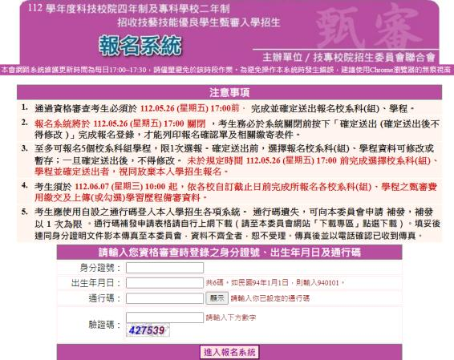
壹、考生作業系統說明
網路報名
步驟一 系統登入頁
點選「進入報名系統」
系統將會自動檢核下列項目
1.檢核是否已通過資格審查
2.檢核輸入之個人資料是否正確
3.檢核是否已於其他招生管道錄取報到

Slide 43
壹、考生作業系統說明
網路報名
步驟二 確認資格審查資料
請確認考生姓名及持有競賽名稱、職種、優勝名次/證照等級、發證日期是否正確

Slide 44
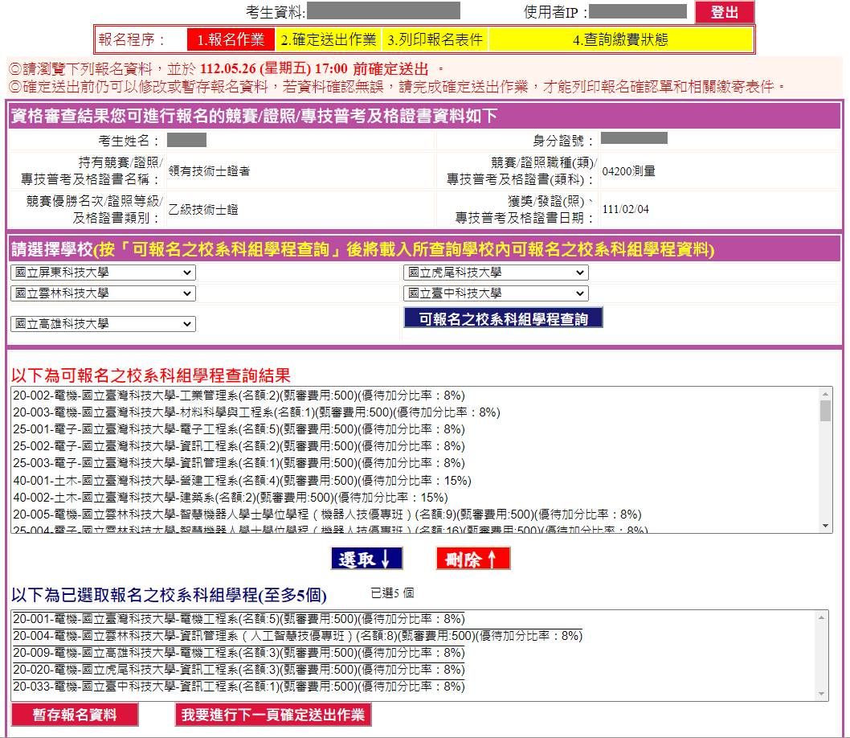
壹、考生作業系統說明
注意
網路報名
步驟三 選填報名校系科(組)、學程
Step1:
請先選擇欲查詢校系科(組) 、學程之學校，最多可同時選擇5校查詢，
按下『可報名之校系科組學程查詢』下方顯示符合考生可申請之校系科(組)、學程資料
!
Step2:
系統將列出考生可申請之招生類別及校系科(組)、學程資料(含名額、甄審費用、優待加分比率)
Step3:
針對已選取校系
『選取↓』加入
特別注意：
考生至多可報名5個校系科(組)學程，但各校得限制考生僅能報名該校1個系科(組)、學程
按下『暫存報名資料』可針對所選擇校系科(組)、學程資料暫存

Slide 45
壹、考生作業系統說明
注意
網路報名
步驟四 資料確定送出(1/2)
※特別注意：報名資料一經送出後，即不可再做修改，請考生審慎思考並確認後再行送出。
請按『我要進行下一頁確定送出作業』按鈕，進行確定送出作業。

Slide 46
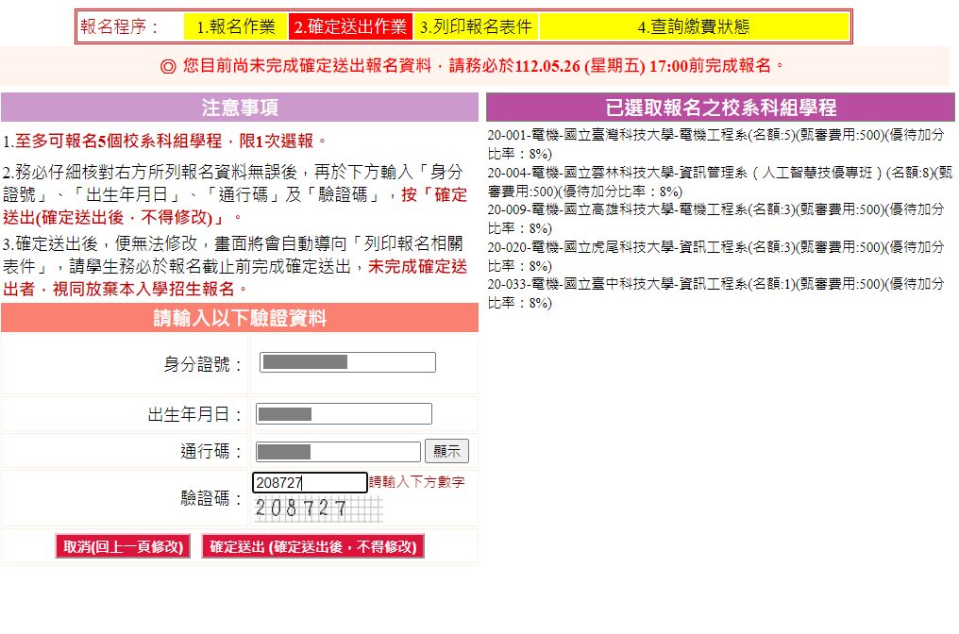
壹、考生作業系統說明
注意
網路報名
步驟四 資料確定送出(2/2)
Step2:
請仔細檢查報名之校系科(組)、學程
Step1:
請詳閱注意事項
※特別注意：
報名資料一經送出後，即不可再做修改，請考生審慎思考並確認後再行送出。
若要修改請按『取消(回上一頁修改)』按鈕進行修改。
Step3:
報名資料確認無誤，輸入個人「身分證號」、「出生年月日」及自設之「通行碼」和圖片數字驗證碼後，按『確定送出(確定送出後，不得修改)』按鈕。

Slide 47
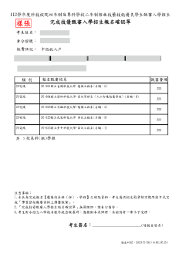
壹、考生作業系統說明
注意
網路報名
!
步驟五 列印相關報名表件
※特別注意：
指定項目甄審繳費方式，由各甄審學校自訂
本會網路報名系統不提供考生郵政劃撥單列印功能
請考生完成網路報名確定送出作業後，於各所報名之校系科（組）、學程所訂截止日前，依各校所訂方式繳交指定項目甄審費用；
未依規定期限及方式完成繳交甄審費之考生，視同放棄參加指定項目甄審之資格
自行留存

Slide 48
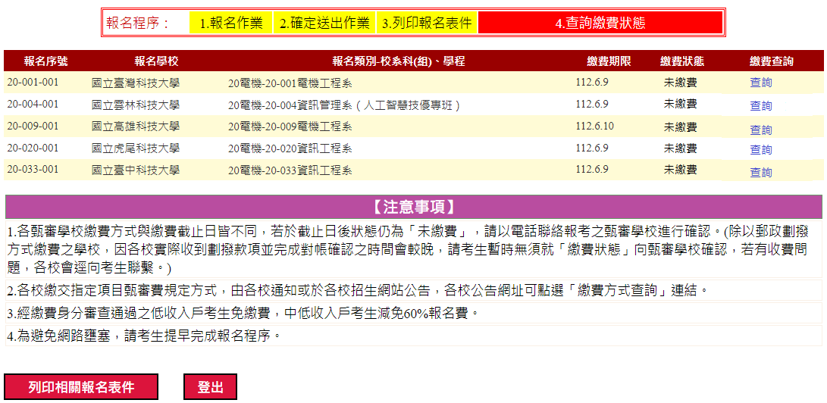
壹、考生作業系統說明
注意
網路報名
步驟六 查詢各校繳費狀態
點選可查詢
該甄審學校繳費方式
※特別注意：各甄審學校繳費方式截止日期皆不同，
若於截止日後狀態仍為「未繳費」，請以電話聯絡報考之學校進行確認。

Slide 49
貳、技優甄審入學招生作業流程
看及疑義處理
學習歷程檔案查
繳費身分審查
資格審查
繳交報名費及
網路報名
指定項目甄審
登記就讀志願序
志願序分發放榜
報到
網路上傳學習歷程備審資料
學習歷程備審資料上傳時間
112.6.7(三)10:00起，每日8:00至21:00止(首日為10:00起至21:00止)
各校系科(組)、學程之學習歷程備審資料上傳暨繳費截止時間，請參閱本委員會網站「甄審簡章查詢系統」之「各校系科(組)、學程甄審條件」
上傳系統於每日21:00準時關閉，此時正進行上傳中之學習歷程備審資料將無法完成上傳，請考生特別注意，務必預留學習歷程備審資料上傳時間
各校系科（組）、學程學習歷程備審資料上傳時
具有中央資料庫學習歷程檔案之考生，考生須就以「勾選清單方式使用中央資料庫學習歷程檔案」或「採用自行上傳PDF檔案選擇方式」，擇一方式繳交學習歷程備審資料。
未具有中央資料庫學習歷程檔案之考生，學習歷程備審資料一律以網路上傳PDF檔案方式繳交。
上傳模式一經確定送出後，即不得再更改。上傳系統將依考生選擇，提供不同上傳模式，請考生審慎考慮。

Slide 50
貳、技優甄審入學招生作業流程
看及疑義處理
學習歷程檔案查
繳費身分審查
資格審查
繳交報名費及
網路報名
指定項目甄審
登記就讀志願序
志願序分發放榜
報到
網路上傳學習歷程備審資料
上傳學習歷程備審資料一經確認後，即不得以任何理由要求修改，請考生務必審慎檢視上傳之資料後再行確認；在確認送出前，上傳檔案如須更改時，可重傳修改，但須再次檢視後確認送出
本委員會逕於各校系科(組)、學程學習歷程備審資料上傳繳交截止時間後，將完成指定項目甄審費繳費考生之已上傳(含已確認及未確認)學習歷程備審資料，轉送各甄審學校
前述未上傳任一學習歷程備審資料，或若僅有高級中等學校在校成績證明、修課紀錄，且該成績證明係由考生所屬就讀學校上傳者，均一律視同「考生未曾上傳學習歷程備審資料」，本委員會將不會把此份資料送至各甄審學校
為避免自身權益受損，請考生務必詳閱「甄審簡章查詢系統」之「各校系科(組)、學程甄審條件」

Slide 51
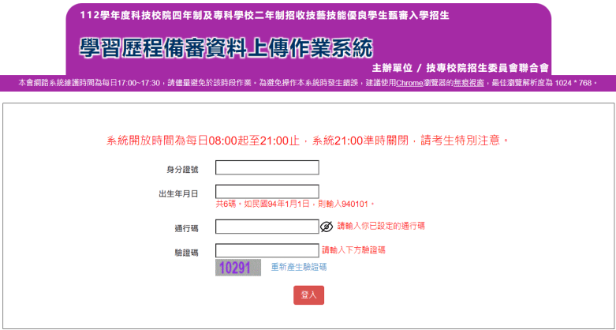
壹、考生作業系統說明
網路上傳(或勾選)學習歷程備審資料
步驟一 登入畫面
請輸入個人「身分證號」、「出生年月日」、考生自行設定之「通行碼」及畫面「驗證碼」

Slide 52
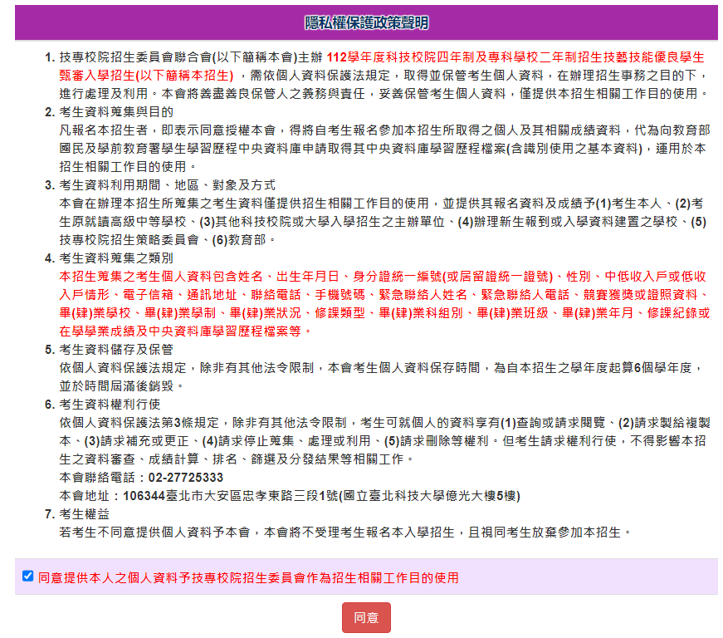
壹、考生作業系統說明
網路上傳(或勾選)學習歷程備審資料
步驟二 隱私權保護政策聲明
詳讀規定說明後
，請勾選
請考生詳閱後，勾選「同意提供本人之個人資料予技專校院招生委員會作為招生相關工作目的使用」後，按下同意按鈕，繼續登錄作業。

Slide 53
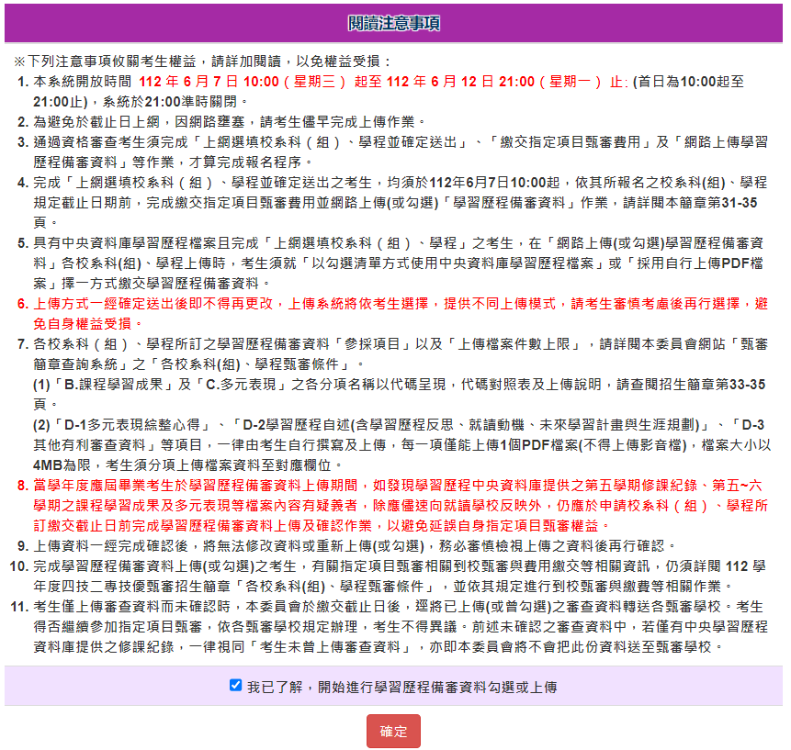
貳、重要注意事項-技優甄審入學招生流程
網路上傳(或勾選)學習歷程備審資料
步驟三 閱讀注意事項
閱讀注意事項後
，請勾選
請考生詳閱後，勾選「我已了解，開始進行學習歷程備審資料勾選或上傳」後，按下確定按鈕，繼續登錄作業。

Slide 54
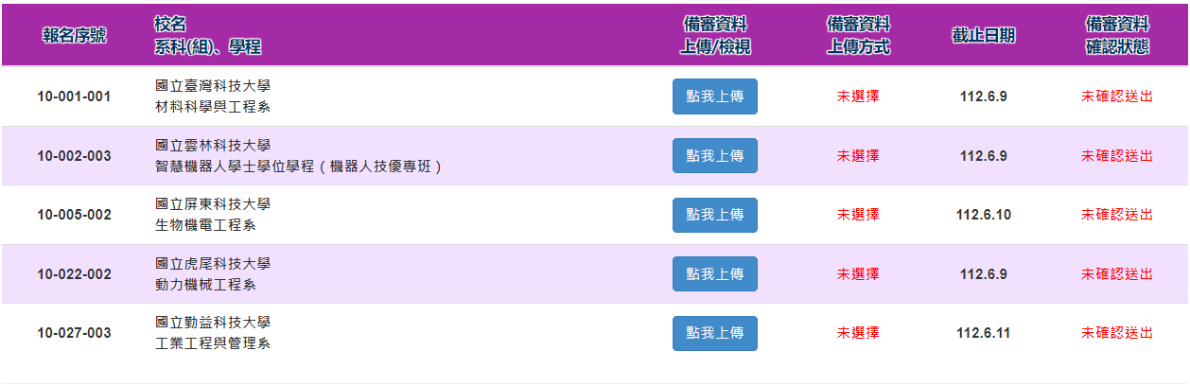
壹、考生作業系統說明
注意
網路上傳(或勾選)學習歷程備審資料
步驟四 個人報名資料核對
1
請核對個人資料包含身分證、姓名、就讀學校等資訊是否正確。
2
特別注意：各校上傳截止日期不同

Slide 55
壹、考生作業系統說明
注意
網路上傳(或勾選)學習歷程備審資料
步驟五 選擇學習歷程備審資料上傳方式(1/3)
按下按鈕『點我上傳』後，
下方會出現此一校系科(組)、學程
「學習歷程備審資料上傳方式」提供考生選擇
1
考生可先再下拉，再次檢視中央資料庫學習歷程檔案，
檢視後，請審慎考慮上傳方式；
上傳方式一經確認即不得更改，請考生審慎選擇!
2

Slide 56
壹、考生作業系統說明
注意
網路上傳(或勾選)學習歷程備審資料
步驟五 選擇學習歷程備審資料上傳方式(2/3)
輸入通行碼按下確認後，系統會跳出提示視窗，請考生再次確認選擇之上傳方式：
方式1：勾選中央資料庫學習歷程檔案
﹌﹌﹌﹌﹌﹌﹌﹌
請考生務必審慎思考後，再行按下確定；
確定後即不可再更改上傳方式。
方式2：自行上傳PDF檔案
﹌﹌﹌﹌﹌﹌

Slide 57
壹、考生作業系統說明
注意
網路上傳(或勾選)學習歷程備審資料
步驟五 選擇學習歷程備審資料上傳方式(3/3)
確認送出後，系統會顯示您選擇的上傳方式：
方式1：勾選中央資料庫學習歷程檔案
方式2：自行上傳PDF檔案
未具有中央資料庫學習歷程檔案-皆由考生自行上傳PDF檔案，無須選擇上傳方式

Slide 58
壹、考生作業系統說明
注意
網路上傳(或勾選)學習歷程備審資料
步驟六 檢視一至五學期「修課紀錄」(1/3)
點選「預覽」檢視由中央學習歷程資料庫提供之第一至第五學期修課紀錄
樣 張

Slide 59
壹、考生作業系統說明
注意
網路上傳(或勾選)學習歷程備審資料
步驟六 上傳第6學期「修課紀錄」(2/3)
請點選「選擇檔案」上傳第六學期修課紀錄(不含補考成績) 。
上傳檔案須為PDF檔，大小以4MB為限。
成功上傳後須點選「預覽」檢視所上傳之成績單是否正確。
若要重新上傳可點選「選擇檔案」。

Slide 60
壹、考生作業系統說明
注意
網路上傳(或勾選)學習歷程備審資料
步驟六 上傳一至六學期「修課紀錄」(3/3)
未具有中央資料庫學習歷程檔案考生
請點選「選擇檔案」上傳第一~六學期修課紀錄。
上傳檔案須為PDF檔，大小以4MB為限。
成功上傳後須點選「預覽」檢視所上傳之成績單是否正確。
若要重新上傳可點選「選擇檔案」。

Slide 61
壹、考生作業系統說明
注意
網路上傳(或勾選)學習歷程備審資料
【方式一】勾選上傳 「B-1、B-2」 (1/3)
方式1
：勾選中央資料庫學習歷程檔案
3
勾選完後，請點選「儲存」
2
1
勾選繳交項目
預覽檔案(證明文件、影音檔案)
技
高

Slide 62
壹、考生作業系統說明
注意
3
勾選完後，請點選「儲存」
方式1
：勾選中央資料庫學習歷程檔案
2
1
勾選繳交項目
預覽檔案(證明文件、影音檔案)
普高

Slide 63
壹、考生作業系統說明
注意
網路上傳(或勾選)學習歷程備審資料
【方式一】 勾選「C.多元學習」(3/3)
方式1
：勾選中央資料庫學習歷程檔案
3
勾選完後，請點選「儲存」
2
1
勾選繳交項目
預覽檔案(證明文件、影音檔案)
按下儲存後，
系統會提醒【目前勾選件數】與【尚可勾選件數】
資料未確認送出前皆可重新勾選後儲存

Slide 64
壹、考生作業系統說明
注意
方式2
：自行上傳PDF檔
未具有中央資料庫學習歷程檔案
網路上傳(或勾選)學習歷程備審資料
【方式二】 自行上傳「B-1、B-2」 (1/3)
選擇您欲上傳之PDF檔案
(請注意檔案限制大小)
1
技
高
2
上傳後請點選「預覽」，檢視上傳檔案是否正確

Slide 65
壹、考生作業系統說明
注意
方式2
：自行上傳PDF檔
未具有中央資料庫學習歷程檔案
網路上傳(或勾選)學習歷程備審資料
【方式二】自行上傳「B.學習成果」 (2/3)
1
選擇您欲上傳之PDF檔案
(請注意檔案限制大小)
普高
2
上傳後請點選「預覽」，檢視上傳檔案是否正確

Slide 66
壹、考生作業系統說明
注意
方式2
：自行上傳PDF檔
未具有中央資料庫學習歷程檔案
網路上傳(或勾選)學習歷程備審資料
【方式二】自行上傳「C.多元表現」 (3/3)
1
選擇您欲上傳之PDF檔案
(請注意檔案限制大小)
2
上傳後請點選「預覽」，檢視上傳檔案是否正確

Slide 67
壹、考生作業系統說明
注意
網路上傳(或勾選)學習歷程備審資料
步驟七 自行撰寫及上傳資料(1/2)
請留意 D-1、D-2、D-3每一個項目僅能上傳1個PDF檔案為限，檔案大小最多為4MB。
全體考生作業一致
由考生自行撰寫彙整後上傳
分項上傳檔案資料至對應欄位
每一項目僅能上傳1個PDF檔案「不得上傳影音檔」
檔案大小以4MB為限

Slide 68
壹、考生作業系統說明
注意
網路上傳(或勾選)學習歷程備審資料
步驟七 自行撰寫及上傳資料(2/2)
請留意 D-1、D-2、D-3每一個項目僅能上傳1個PDF檔案為限，檔案大小最多為4MB。
1
請選擇您欲上傳之PDF檔案(注意檔案限制大小)
2
上傳後請點選「預覽」，檢視上傳檔案是否正確

Slide 69
壹、考生作業系統說明
New
網路上傳(或勾選)學習歷程備審資料
步驟八 檢視學習歷程備審資料上傳確認表(1/2)
考生未完成各上傳項目內容「預覽」，
欲下載確認表確認上傳內容時，
系統跳出提示訊息，提醒考生尚未預覽之項目！
請考生依提示逐項檢視，才可以下載確認表。

Slide 70
壹、考生作業系統說明
注意
網路上傳(或勾選)學習歷程備審資料
步驟八 檢視學習歷程備審資料上傳確認表(2/2)
各項目檔案上傳且完成預覽／勾選完成後，
檢視學習歷程備審資料上傳確認表，再次檢視您的上傳／勾選項目是否正確無誤！
確認無誤後，請輸入自行設定之通行碼，點選『確認』，完成確認送出。
樣張

Slide 71
壹、考生作業系統說明
注意
網路上傳(或勾選)學習歷程備審資料
步驟九 確認送出學習歷程備審資料 (1/2)
考生完成各上傳項目內容預覽，欲進行確定送出時，
如有上傳項目未上傳資料時，系統跳出提示訊息，提供考生再次確認
請考生點選「取消」並依提示訊息逐項確定及檢視後，再進行確認送出。
請注意!上傳資料一經確認後，一律不得以任何理由要求修改，請務必逐項檢視正確，
並詳細確認及檢視(下載留存)學習歷程備審資料上傳確認表，再行送出。

Slide 72
壹、考生作業系統說明
注意
網路上傳(或勾選)學習歷程備審資料
步驟九 確認送出學習歷程備審資料 (2/2)
完成確認後，僅能檢視「學習歷程備審資料上傳確認表」
完成學習歷程備審資料上傳（或勾選）之考生，請另依各校系(組)、學程規定之方式繳交指定甄審費用。
繳交指定項目甄審費用作業時間：
112.6.7(三)10:00起至各所報名之校系科（組）、學程所訂截止日24:00前
依各甄審學校所訂方式繳交指定項目甄審費用，報名系統不提供繳費單
※經本委員會審核通過之低收入戶考生免繳指定項目甄審費
※經本委員會審核通過之中低收入戶考生指定項目甄審費減免60%
指定項目甄審費用繳費方式【請參閱招生簡章附錄一】
※繳費方式明訂於校系科（組）、學程甄審條件
※繳費方式於各校招生網站公告或由各校通知
※本委員會網站亦提供繳費方式查詢

Slide 73
壹、考生作業系統說明
網路登記就讀志願序
看及疑義處理
學習歷程檔案查
繳費身分審查
資格審查
繳交報名費及
網路報名
指定項目甄審
登記就讀志願序
志願序分發放榜
報到
系統開放時間：112.7.3(一)10:00起-112.7.5(三)17:00止
112.6.29(四)10:00前，各甄審學校網站公告錄取正、備取生名單【公告時間各校自訂】
112.7.5(三)17:00前，完成登記就讀志願序並確定送出
※考生須依規定時間及方式完成志願序登記並確定送出，否則視同放棄錄取資格，不予分發
112.7.11(二)10:00起，本委員會網站提供考生及高中職學校查詢分發結果

Slide 74
壹、考生作業系統說明
網路登記就讀志願序
步驟一 系統登入頁並閱讀注意事項
詳讀規定說明後
，請勾選
請考生詳閱注意事項，
閱讀完畢並勾選遵守注意事項核取方塊，
並按下方同意按鈕才可以繼續，不同意則返回首頁。

Slide 75
壹、考生作業系統說明
網路登記就讀志願序
步驟二 確認基本資料
請考生核對姓名與身分證號是否正確

Slide 76
壹、考生作業系統說明
網路登記就讀志願序
步驟三 選填就讀志願序
在「可選填之校系科組學程名稱」清單中選擇一校系科(組)、學程，點按加入志願，則該校系科組學程將移至「已選填之就讀志願序」清單中，表示對該校系科(組)、學程有就讀意願，將被分發。
在「已選填之就讀志願序」清單中選擇校系科(組)、學程後，點刪除志願，則該校系科(組)、學程在「已選填之就讀志願序」清單中將被刪除，表示放棄就讀該校系科(組)、學程，不予分發。
在「已選填之就讀志願序」清單中選擇一校系科(組)、學程，點上移/下移志願，則該校系科(組)、學程志願會往上(下)調整順序。

Slide 77
壹、考生作業系統說明
網路登記就讀志願序
步驟四 暫存就讀志願序
僅暫存未確定送出者，以未登記論，喪失登記資格與分發機會。

Slide 78
壹、考生作業系統說明
網路登記就讀志願序
步驟五 志願確定送出(1/3)
點選「我要進行下一頁確定送出作業」進行確定送出作業

Slide 79
壹、考生作業系統說明
網路登記就讀志願序
步驟五 志願確定送出(2/3)
輸入個人「身分證號」、「出生年月日」及自設之「通行碼」和圖片之數字驗證碼後，點按「確定送出(確定送出後，不得修改)」按鈕。
確認選填之志願
(含志願序)
確認放棄選填之志願

Slide 80
壹、考生作業系統說明
網路登記就讀志願序
步驟五 志願確定送出(3/3)
點選確定送出後，將不得再修改資料，
請考生審慎考慮所選填之志願序。

Slide 81
壹、考生作業系統說明
網路登記就讀志願序
步驟六 完成就讀志願登記、列印(儲存)就讀志願表
志願「確定送出」後，出現鳳梨圖示或「您已完成就讀志願序登記」文字訊息。
考生可點『列印(儲存)就讀志願表』按鈕，將就讀志願表下載列印，並妥善保存。

Slide 82
壹、考生作業系統說明
網路登記就讀志願序
就讀志願表(樣張)
自行留存，申請分發複查時，考生才須簽名傳真

Slide 83
貳、高中職學校系統

Slide 84
貳、高中職學校系統
◎112.4.17(一) 10:00起：繳費身分審查登記情形
◎112.4.26(三) 10:00起：繳費身分審查結果
◎112.5.2(二) 10:00起：資格審查登記情形
◎112.5.18(四) 10:00起：資格審查結果及甄審優待加分比率

Slide 85
貳、高中職學校系統
◎112.5.22(一) 10:00起：報名考生確認結果查詢
◎112.6.20(二) 10:00起：甄審總成績查詢

Slide 86
貳、高中職學校系統
◎112.6.26 (一)10:00起：考生甄審結果(正、備取生名單)查詢
◎112.7.3 (一)10:00起：考生選填志願狀況查詢

Slide 87
貳、高中職學校系統
◎112.7.11 (二)10:00起：就讀志願序統一分發結果查詢
◎112.7.11 (二)10:00起：考生報到狀況查詢

Slide 88
簡報完畢
敬請指教

